Slide 1

NÁZEV: VY_32_INOVACE_M2_06_Počítání do sta
NÁZEV ŠKOLY: Základní škola a mateřská škola Meclov, příspěvková organizace
AUTOR: Mgr. Jiří Burda
TEMA: Počítání do sta, porovnávání
ČÍSLO PROJEKTU: CZ.1.07/1.4.00/21.1839

Slide 2
Anotace
Pro 2.třídu ZŠ
Prezentace na interaktivní tabuli/pracovní list…
Pomůcky: učebnice, stíratelné fixy, pastelky, sešit, počitadlo
Inovace – Žáci se aktivně zapojují do výuky
Metodické pokyny: Žáci počítají do sta, doplňují chybějící čísla,
řeší slovní úlohy, porovnávají čísla.

Slide 3
Počítání do sta
Doplňování chybějících čísel
Tři čísla v řadě
Číslo hned před a hned za
Slovní úlohy
Porovnáváme

Slide 4
Doplň chybějící čísla
1 | 2 | 3 | 4 | 5 |  | 7 | 8 | 9 | 10
11 | 12 |  | 14 |  | 16 | 17 | 18 |  | 20
21 | 22 | 23 |  | 25 | 26 |  | 28 | 29 | 30
31 |  | 33 | 34 | 35 | 36 | 37 |  | 39
41 | 42 | 43 |  |  | 46 | 47 | 48 |  | 50
 | 52 | 53 | 54 | 55 |  | 57 | 58 | 59 | 60
61 |  | 63 | 64 | 65 | 66 |  | 68 |  | 70
71 | 72 |  |  | 75 | 76 | 77 |  | 79 | 80
 | 82 | 83 | 84 |  | 86 | 87 | 88 | 89
91 | 92 |  | 94 | 95 | 96 | 97 |  |  | 100

Slide 5
Doplň čísla
hned před
hned za
 | 49
 | 71
 | 79
 | 99
 | 64
 | 97
 | 33
 | 28
hned před
hned za
 | 35
 | 54
 | 78
 | 61
 | 27
 | 90
 | 46
 | 52

Slide 6
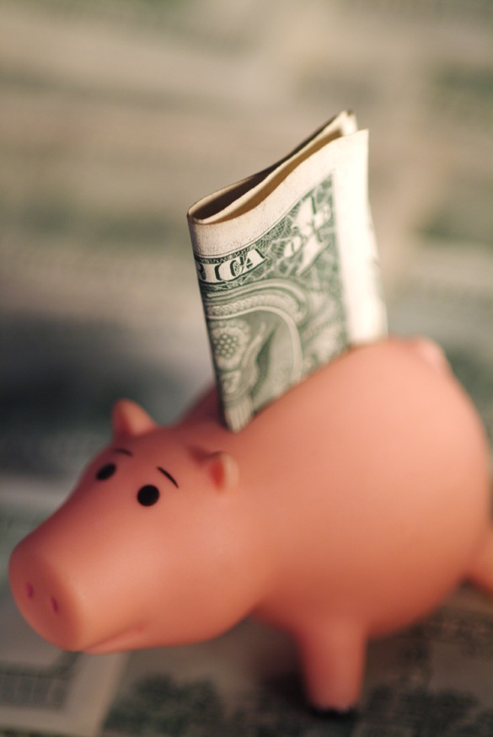
Pepa uspořil 60 Kč. Adam 40 Kč. Kdo má více, kdo má méně?
Zapiš:_________>__________ ___________<___________
Kolik uspořili oba chlapci celkem?
Výpočet:_____________________
Oba chlapci uspořili____________Kč.

Slide 7

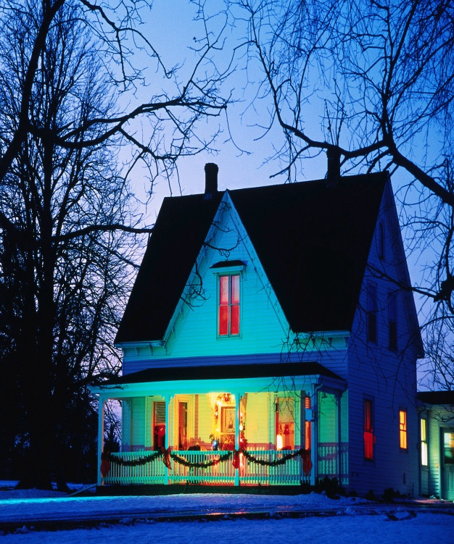
Na nočním nebi Jirka napočítal 62
hvězd. Jeho bratr Petr spočítal 58
hvězd. Kdo napočítal více?
Zapiš:_________>__________
_________<__________
O kolik hvězd napočítal Jirka více, než Petr?
Mohli se při počítání mýlit? Proč?
______<______

Slide 8
Citace
www.office.microsoft.com

